Slide 1
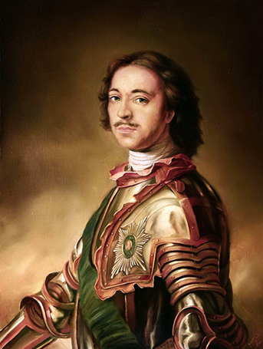
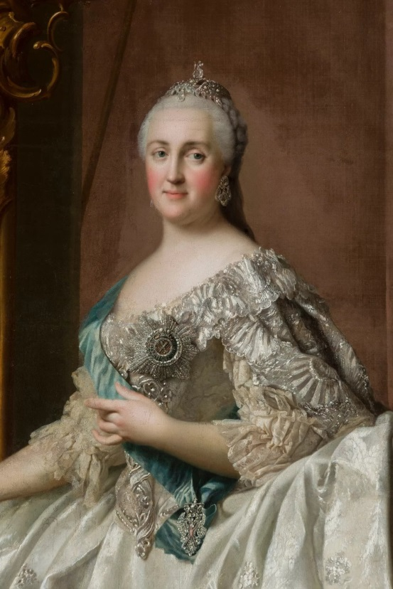
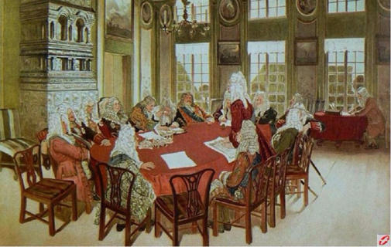
Итоговый тест по истории России
Выполнила: Мосина ИГ, учитель истории МБОУ «Яйская СОШ №2»

Slide 2
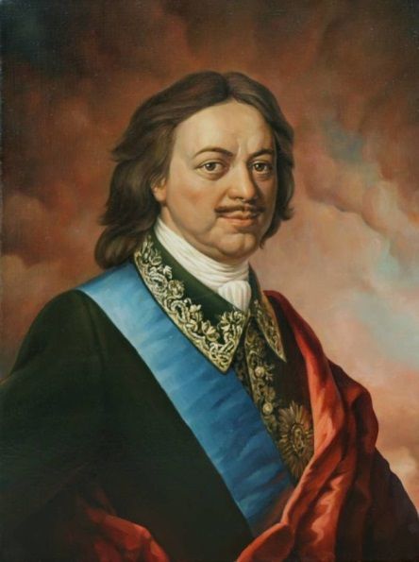
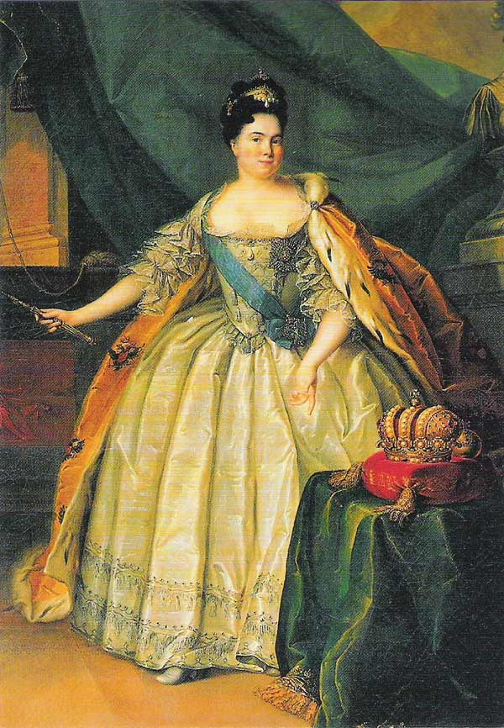
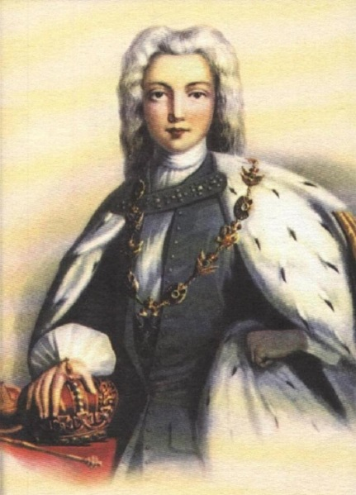
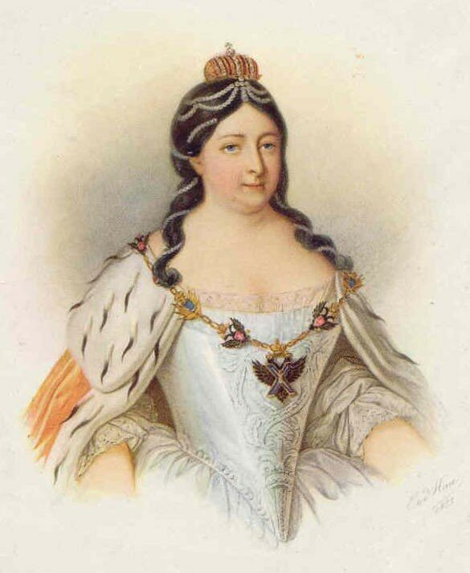
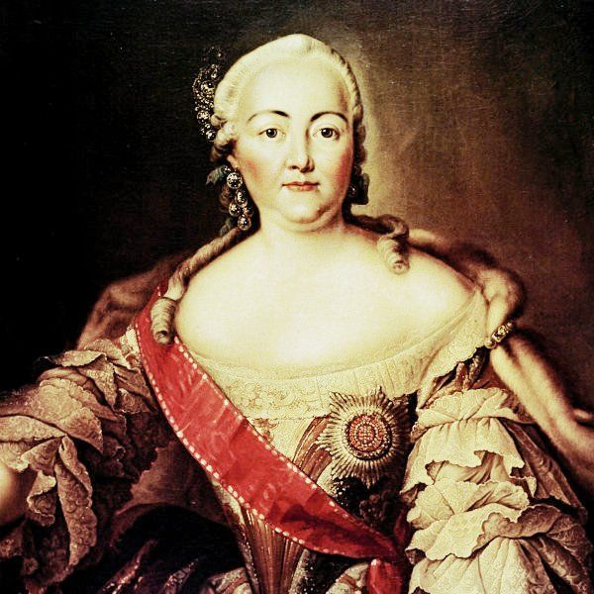
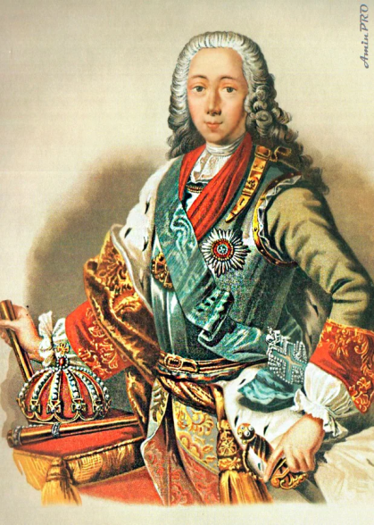
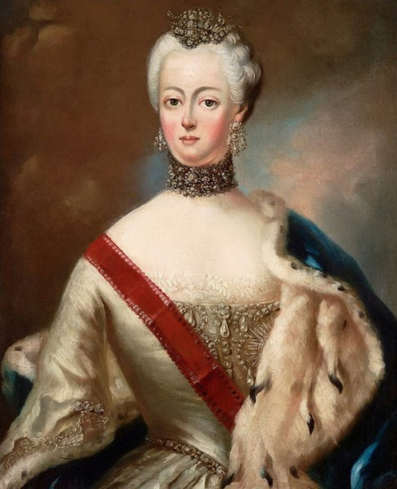
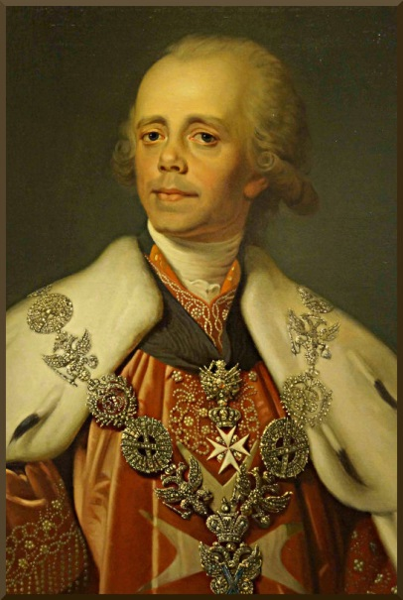
Персоналии

Slide 3
Крестики- нолики

Slide 4
Как взошла на Российский престол Елизавета Петровна?
Х. По приглашению Верховного тайного совета
О. Решение было принято на земском соборе
Кого сменила на престоле Елизавета Петровна? Х. Ивана 6 О. Анну Иоанновну
Дочерью какого царя была Анна Иоанновна: Х. Ивана IV О. Ивана V

Slide 5
Период, характеризующийся засильем иноземцев во всех областях государственной и общественной жизни: Х. бироновщина
О. «затейка» верховников
В годы правления Елизаветы I в отличие от правления Анны Иоанновны происходит: Х. усиление позиции дворянства
О. усиление позиций немецких фаворитов
Назовите имя правителя России, в годы царствования которого был учрежден Верховный тайный совет
Х. Екатерина I О. Елизавета Петровна

Slide 6
Ранее других началось правление:
Х. Анны Иоанновны
О. Екатерины I
Назовите имя императора, с кончиной которого династия Романовых пресеклась по мужской линии
Х. Петр I О. Пётр II
Значительно повлияла(-и) на программу действий Екатерины II на Российском престоле Х. Ее фавориты
О. Идеи французских просветителей

Slide 7
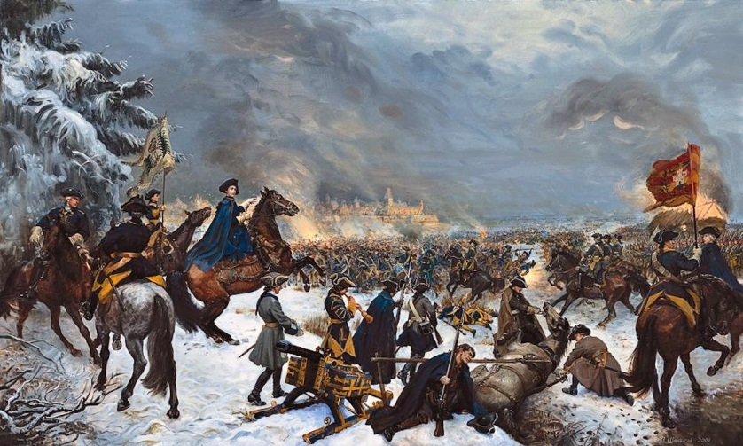
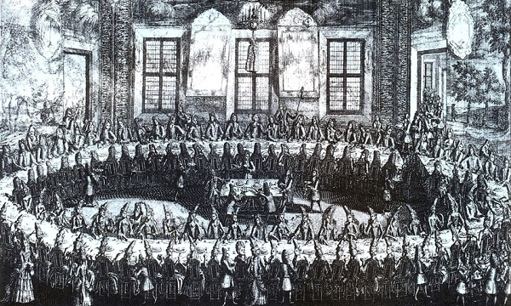
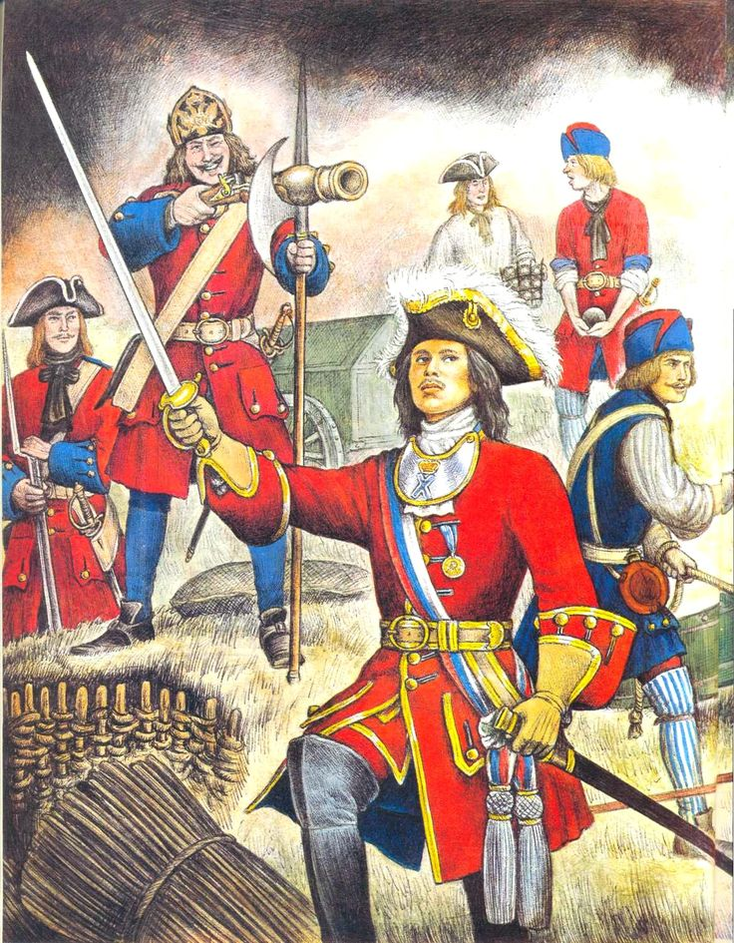
События

Slide 8
Какая военная реформа была проведена Петром I в период Се­верной войны?
Х. установление рекрутской повинности О. учреждение полков иноземного строя
Какой термин имеет отношение к событиям Северной войны?
Х. «Азовское сидение»
О. «Нарвская конфузия»
Петр 1 учредил: Х приказы О. коллегии

Slide 9
Новый орган власти, созданный Петром I, назывался: Х. Государственный совет О. Сенат
Что явилось основной причиной дворцового переворота, в результате которого на престол взошла Екатерина Алексеевна?
Х. Петр III занимал престол незаконно
О. Неприятие царским двором порядков, устанавливаемых Петром III
Согласно принятой в 1722 г. Табели о рангах продвижение по службе зависело от:
Х. личных заслуг О. выслуги лет

Slide 10
Установки "Просвещенного абсолютизма" Екатерины II включали в себя
Х. Установление порядка в государстве с помощью твердых законов, соблюдаемых обществом
О. Ориентация жизни общества и государственного устройства на страны западной Европы
Манифест об окончательной секуляризации церковных вотчин Х. 1764, О. 1767
Какой документ был издан Екатериной II, относящийся к началу работы Уложенной комиссии?
Х. "Наказ" О. "Уложение»

Slide 11
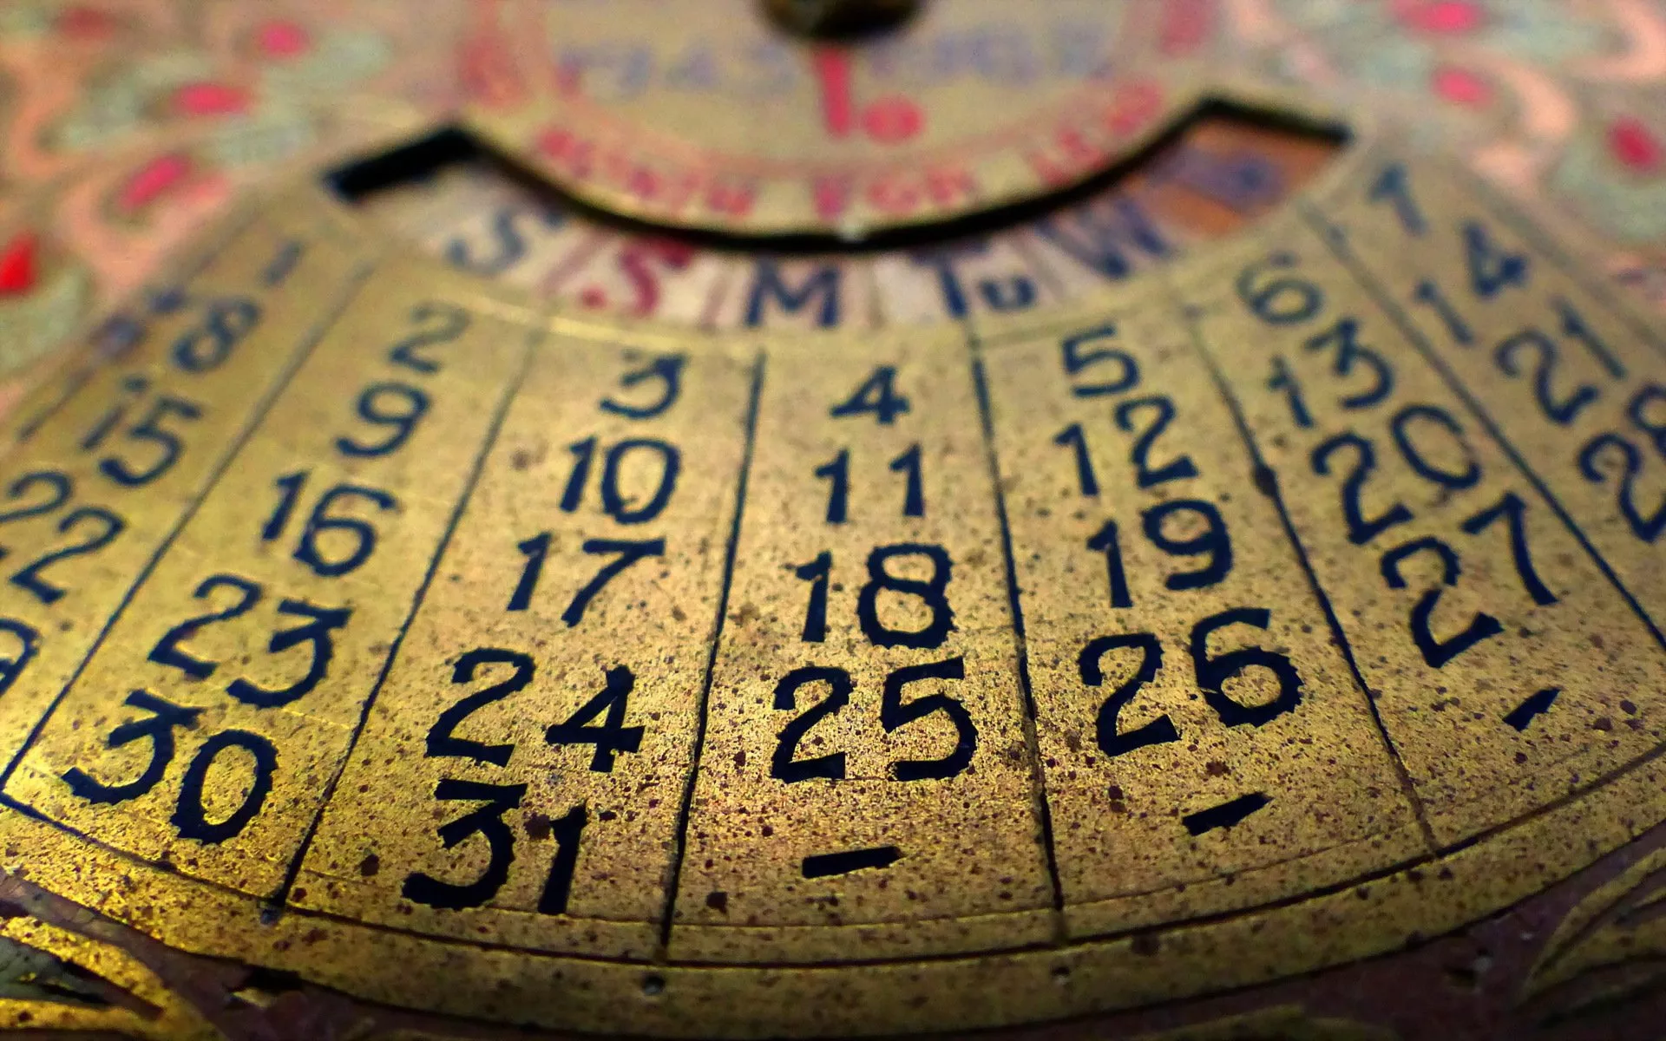
Даты

Slide 12
В каком году был основан Петром I Санкт-Петербург?
Х. 1700 г. О. 1703 г.
Годы правления Елизаветы Петровны Х. 1730-1740 О. 1741-1761
Переворот, в результате которого Екатерина 2 стала русской императрицей, произошел
Х. 1762, О 1764

Slide 13
В каком году Россия вступила в Северную войну?
Х. 1700 г. О. 1703 г.
В каком году Россия стала называться Российской империей Х. с 1721 г. О. с 1725 г.
В каком году состоялась коронация Анны Иоанновны:
Х. В 1745 г. О . В 1730 г.

Slide 14
Когда русские войска взяли Азов? Х. 1696 О. 1703
Восстание под руководством Е.И.Пугачева произошло в:
Х. 1770-1773гг.; О. 1773-1775гг.
Начало работы Уложенной комиссии
Х. 1764, О. 1767

Slide 15
Задание №1 Установите соответствие
ЧАСТЬ 2

Slide 16
А) регент | 1) привилегированный воинский отряд, «верные слуги государя», не связанные с административными учреждениями, происходившие из числа служилого дворянства и иностранцев, приближенных к трону
Б) абсолютизм | 2) могущественная военная держава, объединяющая разные народы и территории в единое государство
В) «верховники» | 3) акт, иногда рассматривающийся как документ конституционного содержания, предложенный к подписанию императрице Анне Иоанновне при её вступлении на престол членами Верховного тайного совета
Г) гвардия | 4) форма правления, при которой неограниченная верховная власть принадлежит монарху
Д) империя | 5) придворный, пользующийся особой благосклонностью монарха, получающий от него различные привилегии и оказывающий влияние на внутреннюю и внешнюю политику
Е) фаворит | 6) временный правитель при малолетстве, болезни, отсутствии монарха.
Ж) кондиции | 7) члены Верховного тайного совета в России

Slide 17
№2. Утверждение: «Положение крепостных крестьян в правление Павла I улучшилось».
Приведите 2 аргумента в подтверждение и 2 аргумента в опровержение в отношении данного утверждения.
Аргументы в подтверждение
1.
2.
Аргументы в опровержение
1.
2.

Slide 18
Часть 2 6471253
Аргументы в подтверждение
Сокращение дней работы на барщине до 3-х.
Запрещение привлекать крестьян к работам в воскресенья и праздничные дни.
Отменены правила, запрещающие крепостным крестьянам жаловаться на своих владельцев
Запрещены телесные наказания в отношении лиц, достигших 70 летнего возраста
Хлебная подать заменялась денежным оброком.
Списаны недоимки с крестьян
Запрет на продажу дворовых и крестьян без земли.
За жестокое обращение с крестьянами губернатор без огласки должен был арестовать виновного и сопроводить в монастырь.
Аргументы в опровержение.
Сохранилась барщина.
Сохранился оброк.
Сохранилась торговля крепостными.
Продолжилась раздача государственных крестьян дворянству.

